Slide 1


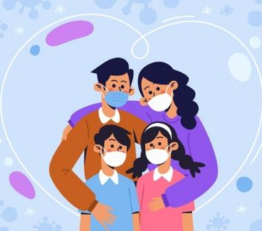
SESIÓN 5:
Medidas de Bioseguridad ante COVID 19 en el hogar

Slide 2
Primer momento
1
CONOCIENDONOS
Notes:
FACILITADOR: BIENVENIDA Y AGRADECE A FAMILIA POR SU PARTICIPACIÓN

Slide 3
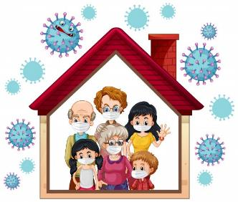
¿Qué es lo que queremos lograr?
Familias involucradas en la implementación de medidas de bioseguridad, manteniendo al trabajador libre de fuentes de contagio por COVID 19 durante su permanencia en el hogar.
Notes:
OBJETIVO CAPACITACION

Slide 4
¿Qué aprenderemos?
Tema 1: Medidas a la llegada del trabajador desde el trabajo
Tema 2: Medidas de bioseguridad en la casa
Practica 1: Lavado de manos
Practica 2: Uso de mascarillas y protectores faciales
Practica 3: Distanciamiento físico
Tema 3: Recomendaciones para el cuidado de casos COVID en el hogar

Slide 5
Segundo momento
2
Valoración de conocimientos y capacidades previas

Slide 6
¿Qué sabemos acerca de……..?
¿Qué es el coronavirus?
¿Cómo nos protegemos del coronavirus?
¿Cómo se realiza el lavado de manos?
¿Para qué debo usar mascarillas y protectores faciales?
¿Por qué debemos mantener distancia física?
¿Cómo realizo la limpieza de mi casa?
¿Cuál es la información que quisieran conocer sobre el coronavirus?
¿Qué temores o dudas tiene acerca del coronavirus?
¿En qué temas quisieran profundizar?
Notes:
1. RECOGER LOS CONOCIMIENTOS DE LOS INTEGRANTES DE LA FAMILÑIA
2. REFORZAR APRENDIZAJES
3. COMPLEMENTAR O MODIFICAR SABERES

Slide 7
Tercer momento
3
Ejecución (Compartir nuevos conocimientos y reforzar los ya adquiridos)

Slide 8
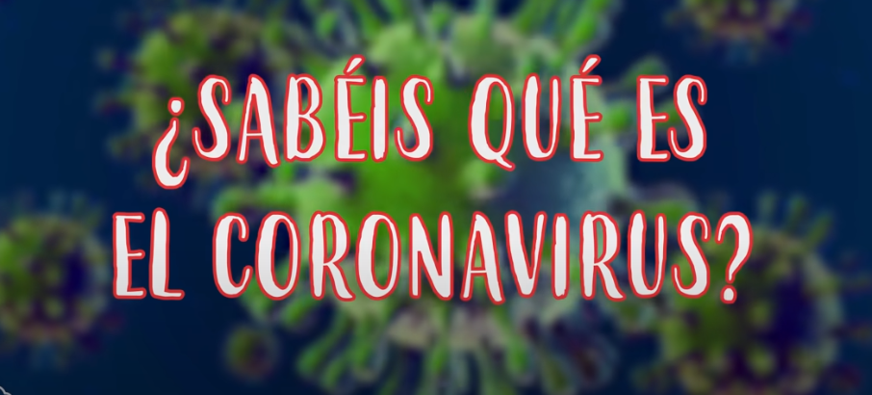
CORONAVIRUS - MODO DE TRANSMISIÓN
https://www.youtube.com/embed/prHuClGHtmY

Slide 9
TEMA 1. Medidas a la llegada del trabajador desde el trabajo
Establecer EN EL ingreso A CASA, un espacio para LA desinfección
DÉSINFECCIÓN DEL CALZADO
Usa la solución de agua con
Jabón líquido y Lejía (cloro) para rociarlos por todos lodos.

Slide 10
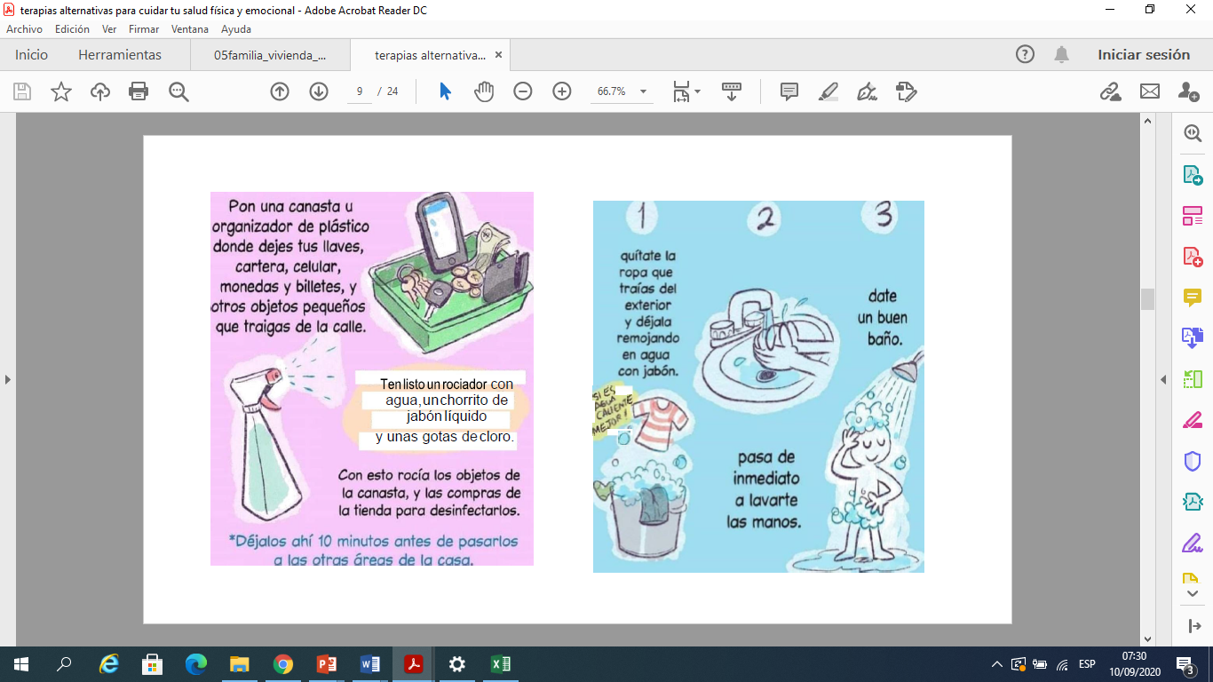
TEMA 1. Medidas a la llegada del trabajador desde el trabajo
LUGAR PARA OBJETOS CONTAMINADOS
ASEO PERSONAL PREVIO AL CONTACTO

Slide 11

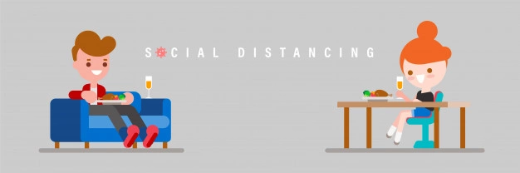
TEMA 1. Medidas a la llegada del trabajador desde el trabajo
Evitar el contacto físico si no esta seguro de su exposición previa.
IMPORTANTE:
Estas medidas debemos de adoptarlas todos los miembros de la familia que salimos de casa para realizar alguna actividad, así evitaremos exponer a nuestros familiares más cercanos y vulnerables

Slide 12
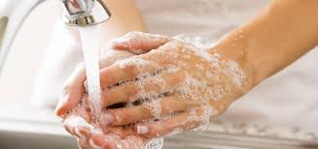
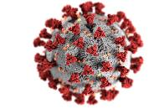
Tema 2 : Medidas de Bioseguridad en casa
LAVADO DE MANOS
La higiene de las manos es, la medida más importante para evitar la transmisión de virus y bacterias perjudiciales para nuestra salud
A través de las manos podemos contagiarnos de enfermedades diarreicas y respiratorias como el COVID-19 entre una persona a otra.
Es la forma más barata y sencilla de prevenir el contagio del virus COVID-19
¿Por qué es importante lavarse las manos?

Slide 13
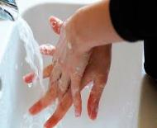
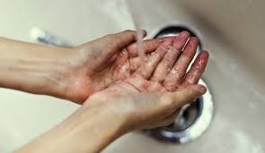
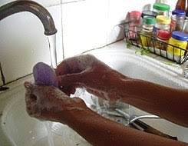
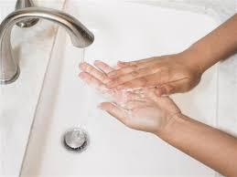
TECNICA: Lavado de manos
¿Cómo lavarse las manos?
1
2
3
4
Frótese la palma de la mano derecha Sobre el dorso de la mano izquierda. Entrelazando los dedos, de una mano y luego de la otra.
Mojamos las manos
Abundante jabón
Frótese las palmas
13

Slide 14
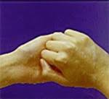
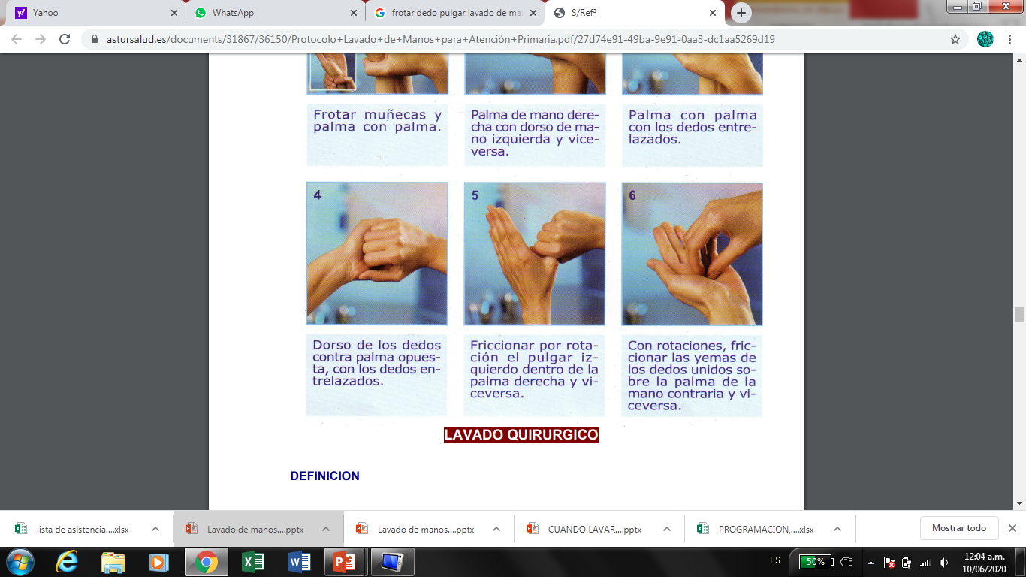
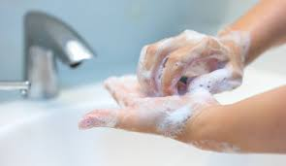
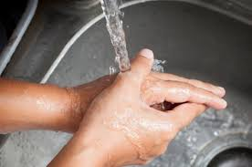
TECNICA: Lavado de manos
6
7
8
5
Frótese el dorso de los dedos de
una mano con la palma de la otra mano, agarrándose los dedos
Frótese con un movimiento de rotación el dedo pulgar de la mano izquierda atrapándolo con la palma de la manos derecha y viceversa
Frótese con un movimiento de rotación el dedo pulgar de la mano izquierda atrapándolo con la palma de la mano derecha y viceversa
Enjuague las manos con agua

Slide 15
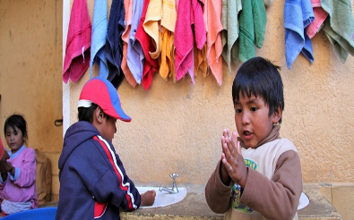
¿CUANDO debo lavarme las manos?
Antes y después de preparar alimentos
Al llegar a casa
Antes de comer
Antes de dormir (ayudar a los niños y ancianos)
¿Cuándo lavarse las manos?
Después de ir al baño o cambiar pañales
Después de tocar los animales o sus desechos
Después de tocar la basura o alguna superficie contaminada

Slide 16
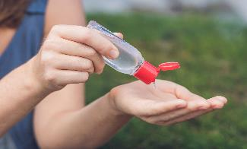
Lavado de manos y desinfección
Uso de alcohol en gel
Solo si no tiene agua y jabón disponibles.
Antes y después de hacer una compra fuera de casa.
Cuando toque una superficie o material de dudosa procedencia.
NO use Alcohol gel si sus manos están visiblemente sucias. (Despolvoree o enjuague antes)
Láveselas con agua y jabón lo más pronto pueda (después de 3 usos del alcohol gel)
El procedimiento es similar al lavado de manos con jabón.
“Use un Alcohol Gel que contenga al menos un 60 % de alcohol”

Slide 17
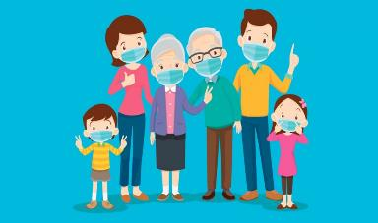
PRACTICA: Uso de mascarilla y protectores faciales (caretas)
Usar las mascarillas en exteriores, la mayor parte del tiempo que sea posible, y/o al tener acercamiento con otras personas.
Al volver a casa, sácate la mascarilla sin tocar la superficie, retírala tocando solamente los elásticos por detrás de tus orejas.
Si es una mascarilla de un solo uso deséchala, si es de tela ponla a lavar con agua y jabón. Luego plánchala para desinfectarla.

Slide 18
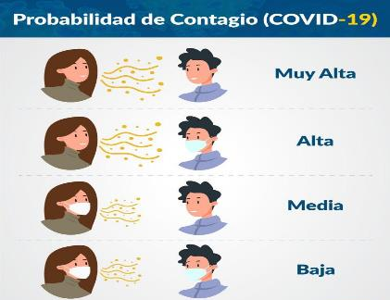
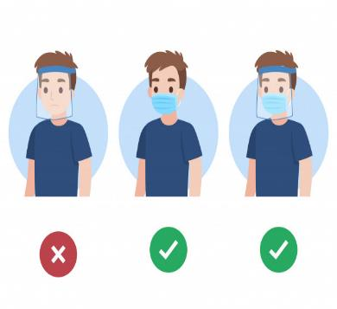
Uso de mascarilla y protectores faciales
“Usando mascarilla disminuye la posibilidad de propagar o adquirir infecciones”

Slide 19
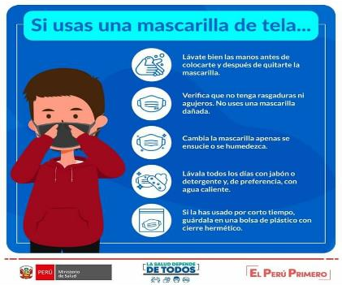
Uso de mascarilla y protectores faciales
“Usando mascarilla disminuye la posibilidad de propagar o adquirir infecciones”

Slide 20
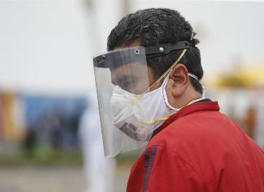
Uso de mascarilla y protectores faciales
El protector facial debe ser usado por personas que utilizan transporte público, o acuden a mercados, supermercados, bancos y otros sitios de hacinamiento o poca ventilación.
Debe ser usada como complemento al uso de la mascarilla.
La desinfección del protector facial debe realizarse solo con agua y jabón.
No debe usar protector facial en recién nacidos, ni lactantes.
Correcto uso de Protectores faciales
“EL PROTECTOR FACIAL NO SUSTITUYE A LA MASCARILLA”

Slide 21

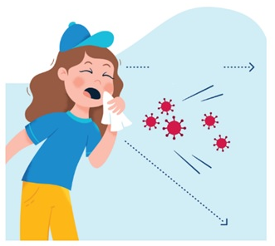
Distanciamiento físico
Mantener la distancia con el resto de personas cuando vayas a comprar productos básicos, cuando vayas al banco a lugares donde haya mucha aglomeración de personas
1.5 METROS
Cuando una persona que tiene el virus tose o estornuda, las gotículas respiratorias pueden aterrizar en la boca o en la nariz de las personas que están cerca. Las gotículas de un estornudo pueden viajar hasta 1.5 metros de distancia

Slide 22
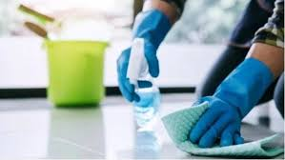
Limpieza de superficies
Utilizar paños, agua, detergente, y desinfectantes de uso seguro y eficaz. Nunca mezcle los desinfectantes.
La limpieza debe efectuarse con escoba húmeda o con un paño húmedo para quitar la suciedad sin levantar polvo.
Ventila y abrir las cortinas de la casa mínimo 15 min. después de limpiar.

Slide 23
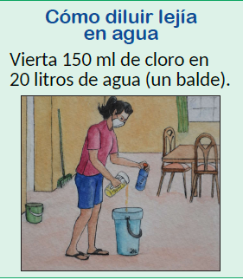
Limpieza de superficies

Slide 24
Recomendaciones
CUANDO TOSES Y ESTORNUDAS:
Hazlo en el ángulo interno del codo o cúbrete con papel, luego tíralo a la basura. Disminuye el riesgo de contagio y la propagación de gérmenes y secreciones en el ambiente.
EVITA:
Tocarte la cara: ojos, nariz y boca. Disminuye el riesgo de contagio por contacto. Al tocarte con las manos contagiadas te expones a contraer el virus.
Evita el contagio y no olvides lavarte las manos las veces que puedas.
Lávate la cara si es posible

Slide 25
Recomendaciones
TOMA VITAMINA D
Toma baños de sol 15 minutos al día.
Durante la cuarentena nos suele faltar Vitamina D por la falta de exposición al sol.
Consume: Aceites de pescado y pescados como sardina, atún y salmón. Lácteos como leche, queso, yogurt, mantequilla. Yema del huevo. Vegetales como palta, germen de trigo y champiñones.
Mejora la respuesta inmune y ayuda a fijar el calcio en los huesos y evita el raquitismo.

Slide 26
Recomendaciones
TOMA VITAMINA “C”
Regula el sistema inmunológico.
Ayuda al cuerpo a eliminar radicales libres y toxinas.
Puede reducir las tasas de daño en el tejido pulmonar y ayudar a reparar tejidos.
Se encuentra en mayores cantidades en la mandarina el brócoli y en el kiwi.

Slide 27
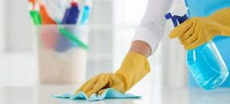
TEMA 5. ¿Qué hacer si tengo un familiar con COVID en casa?
“AISLAMIENTO OBLIGATORIO”
Debe comunicarse de inmediato con la línea de INFOSALUD de su localidad.
La persona enferma debería aislarse solo en una habitación con baño.
Si no es posible, debe estar separado de otras camas a 2 metros.
Desinfectar el baño que utiliza diariamente.
Usar mascarilla permanentemente y cambiarla cada día.
Ventilar diariamente la habitación y limpiar las superficies.

Slide 28
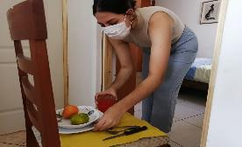
TEMA 5. ¿Qué hacer si tengo un familiar con COVID en casa?
Evite compartir artículos personales
Separar los cubiertos, artículos de baño, toallas y un cesto para ropa.
Alimentarse en su habitación o por separado.
Al cambiarse la ropa de cama debe lavarla de inmediato.
No sacudir ni barrer su habitación, utilice paños o trapeadores húmedos.
Limpiar todas las superficies de la habitación y lavarse las manos.
Tenga a la mano alcohol (70°) o gel para su uso previo al contacto.

Slide 29
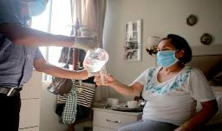
¿Qué hacer si tengo un familiar con COVID en casa?
“El cuidador no debe ser persona con posible riesgo”
Ayude al enfermo a satisfacer las necesidades básicas
Ayude a la persona enferma a seguir las instrucciones de su médico.
Consulte si los medicamentos básicos cumplen con aliviar los síntomas.
En la mayoría de los casos los síntomas se controlan en la primera semana.
Permita que beba abundantes líquidos.(agua, caldos, hidratantes)
Debe descansar adecuadamente y no hacer esfuerzo físico.
No debe salir de casa hasta después de14 días continuos de aislamiento.

Slide 30
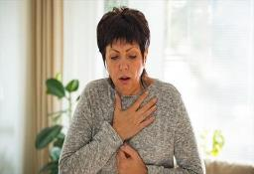
¿Qué hacer si tengo un familiar con COVID en casa?
¿Cuándo buscar servicios médicos de emergencia?
Cuando aparezcan “Signos de Alarma”
Sensación de falta de aire o dificultad para respirar.
Dolor o presión de pecho.
Coloración azul de los labios o rostro (Cianosis).
Desorientación o confusión.
Fiebre persistente mayor a 38° de mas de 2 días.

Slide 31
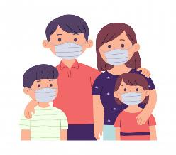
¿Qué hacer si tengo un familiar con COVID en casa?
QUE HACER C
QUE DEBE HACER LA FAMILIA DEL ENFERMO EN CASA
Deben comunicarse de inmediato con la línea de INFOSALUD de su localidad si otro miembro presentara síntomas.(tos, fiebre, dolor de garganta, dolor de cabeza)
Todos los miembros de la familia deben usar mascarillas descartables.
Debe protegerse con especial cuidado a los niños y adultos mayores de 65 años.
Mantener la distancia física de los adultos mayores o con riesgo a enfermarse o embarazadas.
Utilizar alcohol gel y lavarse las manos constantemente.
Separar los utensilios de comer de todos los miembros en casa.
Lavar los utensilios de comer por separado.
Usar papel toalla de preferencia luego del aseo en los baños y cocina.
Al utilizar el baño debe desinfectarse después del uso.(spray con desinfectante).
Solo debe salir un miembro de la familia a proveer lo necesario para la familia.

Slide 32

Ansiedad y covid-19
¿Qué es la ansiedad?
La ansiedad es un estado o condición emocional transitoria que se caracteriza por:
Sentimiento de tensión
Incremento de la actividad
Aprehensión difusa del sistema nervioso autónomo
Síntomas como taquicardia, opresión torácica, malestar epigástrico e inquietud.
Condición clínica normal → señal de alerta que advierte una situación amenazante y permite al individuo tomar medidas para afrontarlo
(Spielber et al., 1983; Kaplan, Sandock y Sadock, 2009).

Slide 33
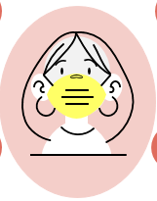
¿Cómo nos afecta la ansiedad?
Temor y preocupación
Cambios conductuales
Por la salud de uno mismo y la de sus seres queridos, la situación financiera o laboral y/o la pérdida de servicios de apoyo
Se presentan alteraciones en los patrones de sueño, atención o alimentación. Mayor consumo de tabaco, alcohol y otras sustancias
Alteraciones físicas
Alteraciones mentales
Agravar condiciones previas, dolor de cabeza, sudoración excesiva, entre otros.
Depresión y trastornos afectivos
Trastornos psicosomáticos
Trastornos de ansiedad

Slide 34
¿Qué podemos hacer nosotros?
Cuidados emocionales para acompañar a una persona que siente ansiedad
Procura que este acompañado(a) y recuerda lo importante que es para ti o tu familia.
Escucha lo que quiera decir o contar, esto le proporciona soporte emocional.
Pregunta acerca de los sentimientos que puede experimentar en diferentes circunstancias y valida su experiencia. Esto ayuda a que el vínculo sea más cálido.

Slide 35
Afrontando nuestra realidad
Informarnos sobre las nuevas consideraciones a favor de nuestra salud, para tomar decisiones futuras | Utilizar la tensión de manera creativa y no desde el estancamiento
SE CONSCIENTE | EXPRÉSATE
Cambiar nuestra actitud y la forma en la que hacemos las cosas | Aceptar la situación real y vivir el proceso a nuestro ritmo, sin dejar que el miedo nos paralice por completo
ADAPTATE | VIVE

Slide 36
Cuarto momento
4
Seguimiento, Monitoreo y Evaluación (Establecimiento de acuerdos y compromisos de cambio)

Slide 37
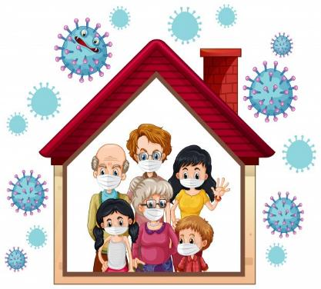

¿ QUIENES ESTAN INVOLUCRADOS EN EL CUIDADO?

Slide 38


Comportamiento Saludable
EJE TEMÁTICO | PRÁCTICA O COMPORTAMIENTO | Comp. Saludable | Comp. No saludable
 | ¿La familia dispone de un lugar para el lavado de manos?
 | ¿La familia utiliza agua y jabón para el lavado de manos? |  | NO
 | ¿La familia utiliza algún método de desinfección del agua, hierve o clora el agua de consumo? | SI | NO
 | ¿La familia describe el correcto uso de la mascarilla? | SI | NO
 | ¿La familia implementa otras recomendaciones de bioseguridad en su casa ? | SI | NO
 |  | NO | SI
 |  | SI | NO

Slide 39

Nos puede contactar en:
www.gycperu.com
gyc@gycperu.com
Télef. +51-976969451 - +51-970076888
Calle Chinchón 875 – Oficina 401
San Isidro – Lima - Perú

